Slide 1

Збільшення числа в кілька разів. Прості задачі з кратним відношенням.
Математика
3 клас
Розділ 1. Повторення вивченого в 2 класі
Урок 10

Slide 2
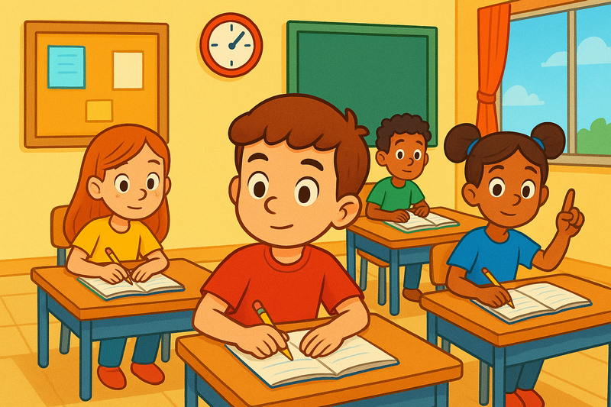
Організація класу
Добрий день, малече щира,
Хай живеться вам у мирі.
Хай луна дитячий сміх!
Почнемо урок для всіх!

Slide 3

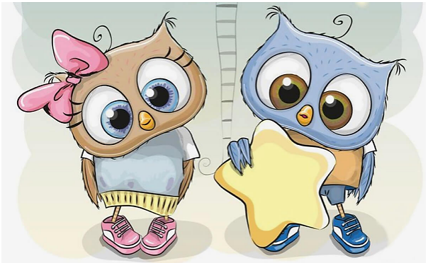
Очікування від уроку «Печиво від совенят»
Совенята пригощають своїм печивом з передбаченнями. Печиво з яким написом ти вибираєш
Будеш активно працювати на уроці
Тобі вдасться швидко обчислювати
Ти легко розв’яжеш задачі
Красиво напишеш в зошиті

Slide 4
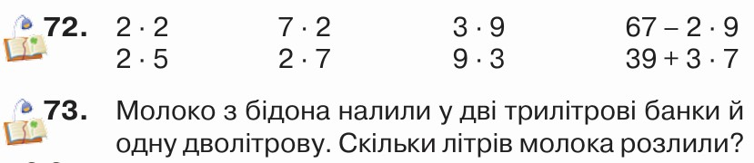
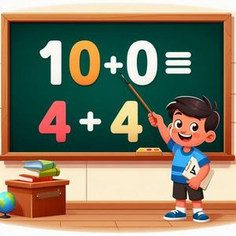
Перевірка домашніх вправ
№ 72. Прочитайте вирази і їх значення.
№ 73. Прочитайте розв’язок задачі і відповідь

Slide 5
План уроку
Збільшення числа в кілька разів
Обчислення виразів
Розв’язуємо задачу на дві дії
Порівняння виразів

Slide 6
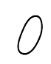
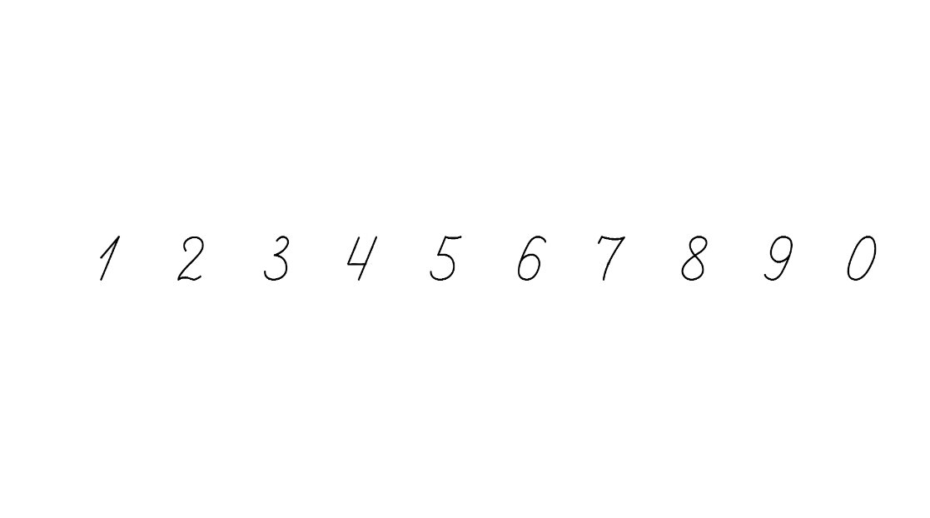

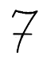
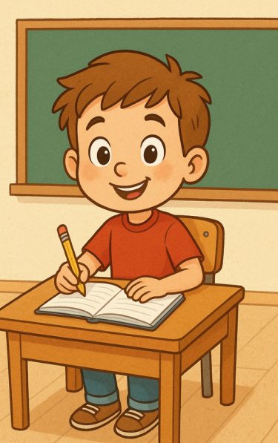
Збільш удвічі кожне число:
3, 7, 9, 4, 6, 5
3 ∙ 2 =
6
4 ∙ 2 =
8
7 ∙ 2 =
14
6 ∙ 2 =
12
9 ∙ 2 =
18
8 ∙ 2 =
16
Підручник
Ст.14 №74

Slide 7

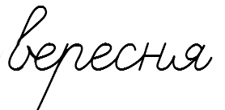
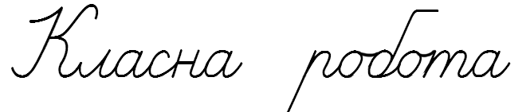
Запиши кожне третє число від 3 до 45
3
6
9
12
15
18
21
24
27
30
33
36
39
42
45
Підручник
Ст.15 №81

Slide 8
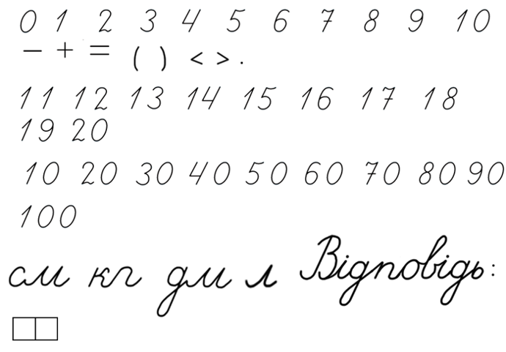
·
Розв’яжи вирази
·
(
)
·
·
·
·
(
)
·
Підручник
Ст.14 №75

Slide 9
Накресли відрізок ВК, утричі довший, ніж відрізок АС.
А
С
АС =
см
ВК =
·
(см)
В
К
Підручник
Ст.14 №76

Slide 10

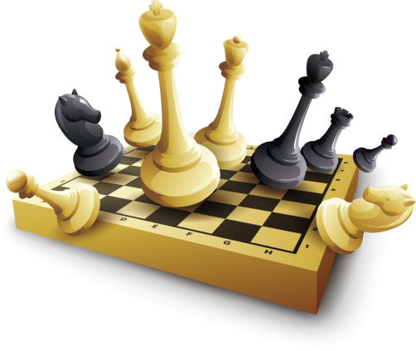
Розв’яжи задачу з двома запитаннями
У шахи грало четверо дорослих, а дітей — утричі більше. Скільки всього дітей і дорослих грало в шахи?
Дор. –
Діти –
4 л.
у 3 р. >, ?л
? л.
1) 4 ∙ 3 =
12 (діт.) грали в шахи.
2) 12 + 4 =
16 (л.)
16 дітей і дорослих грало в шахи.
Підручник
Ст.14 №77
Складена задача на знаходження суми

Slide 11
<
˃
·
Порівняй
˃
·
·
·
<
<
·
Підручник
Ст.15 №80

Slide 12

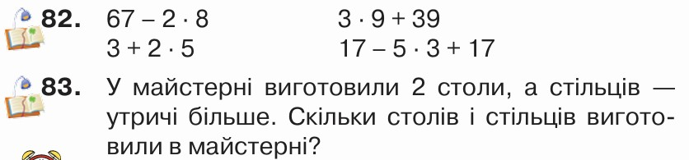
Домашнє завдання
На сторінці 15 розв’язати вирази № 82 та задачу № 83
Повторити таблицю множення на 2,3,4

Slide 13


Рефлексія. Вправа «Мікрофон»
Яке завдання на уроці було найлегшим? Найважчим?
Як називаютьс числа при множенні?
Розкажи переставний закон множення

Slide 14
Рефлексія. Вправа «Печиво від совенят»
Найкраще
мені вдалося…
Я хотів би дізнатися про…
На уроці
я навчився/
навчилася…
Урок
завершую з настроєм…

